Slide 1
Optimal kontrol
Dördüncü Bölüm:
Varyasyonlar Hesabı

Slide 2
Varyasyonlar Hesabı
TEK BİR FONKSİYONUN FONKSİYON MAKSİMUM VE MİNİMUM NOKTALARI

Slide 3
Problem 1 (Sabit Bitiş Noktaları Problemi)
$$J=\int_{t_{0}}^{t_{f}}{ g\left(x\left(t\right) , \dot{x}\left(t\right) , t \right) dt}$$
Foksiyoneli için bağıl bir uç değere sahip $x^{∗}\left(t\right)$ fonksiyonu bulma problemini ele alalım. Fonksiyonelin içerisinde tanımlı ifadeler şu şekilde açıklanabilir.
$g\left(x\left(t\right) , \dot{x}\left(t\right) , t \right)$ $⇒$ Tüm parametrelere göre sürekli birinci ve ikinci kısmi türevlere sahip bir fonksiyon.
$x(t)$ $⇒$ Birinci türevi sürekli skaler bir fonksiyon.
$t_{0}, t_{f}$ $⇒$ Belirlenmiş.
$x\left(t_{0}\right)≡x_{0}$ $⇒$ Belirlenmiş.
$x\left(t_{f}\right)≡x_{f}$ $⇒$ Belirlenmiş.

Slide 4
Problem 1’in grafiksel gösterimi
Üç Farklı Kabul Edilebilir $x\left(t\right)$ Fonksiyonunun Grafiği.
Hatırlatma:
Varyasyonlar Analizinin Temel Teoremi
Eğer ${\underline{x}}^{∗}$ bir ekstremal ise J’nin ${\underline{x}}^{∗}$’daki birinci varyasyonu yok olmalıdır.
Yani bütün uygun/geçerli $δx$’ler için
$$δJ\left({\underline{x}}^{∗},δ{\underline{x}}^{∗}\right)=0$$

Slide 5
Problem 1’in Çözümü
Varyasyonlar analizinin temel teoremi kullanılarak $x^{∗}$, performans ölçütü fonksiyonelinin, J’nin birinci varyasyonunun sıfıra eşit olması gerektiği ilkesine bağlı olarak hesaplanabilir şöyle ki
$$δJ\left(x^{∗},∂x\right)=0$$
$∴$ Varyasyonu belirlememiz gerekir, $δJ\left(x,∂x\right)$.
Öncelikle, artış şu şekilde yazılır:
$$ΔJ\left(x,∂x\right)=J\left(x+∂x\right)−J(x)$$
$$ΔJ\left(x,∂x\right)=\int_{t_{0}}^{t_{f}}{[ g\left(x\left(t\right)+∂x\left(t\right), \dot{x}\left(t\right)+∂\dot{x}\left(t\right),t)−g(x\left(t\right), \dot{x}\left(t\right), t)] \right) dt} ∗$$

Slide 6
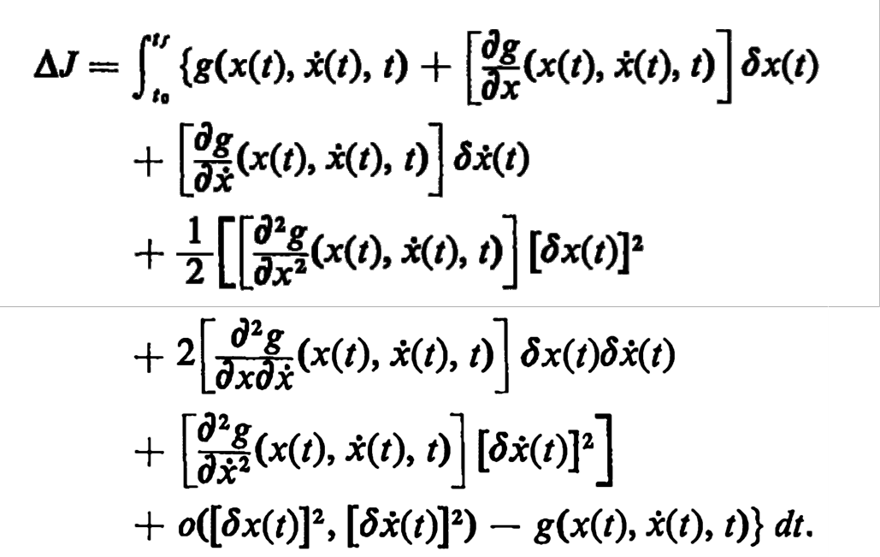
Problem 1’in Çözümü
$x$ ve $\dot{x}$'nın yanı sıra $∂x$ ve $∂\dot{x}$'nin bağımsız olmadığını hatırlayalım, çünkü:
$$\dot{x}(t)≡\frac{d}{dt}[x(t)]$$
$$δ\dot{x}\left(t\right)≡\frac{d}{dt}\left[δx\left(t\right)\right] \{ δ\dot{x}(t)≠δ[\dot{x}(t)]\}$$
(*) ile işaretli integralde, integralin içindeki ilk terimi Taylor serisi açılımı ile, $x ve \dot{x}$ noktası etrafında açalım

Slide 7
Problem 1’in Çözümü
Yukarıdaki taylor açılımında $δx \text{ve} δ\dot{x}$ terimleri çok çok küçük olduğundan bunların kareleri çok daha küçük olacaktır ilkesinden hareketle karesel ve iki terimin çarpımı şeklinde olan terimleri iptal edip açılımı yeniden düzenlersek
$$δJ\left(x+δx\right)= \int_{t_{0}}^{t_{f}}{\left\{\left[\frac{∂g}{∂x}\left(x\left(t\right), \dot{x}\left(t\right), t\right)\right]δx\left(t\right)+\left[\underset{u}{\underbrace{\frac{∂g}{∂\dot{x}}\left(x\left(t\right), \dot{x}\left(t\right), t\right)}}\right]\underset{dv}{\underbrace{δ\dot{x}\left(t\right) \} dt}}\right\}}$$
Yukarıdaki ifadeyi geçen derste verdiğimiz türev ifadesini kullanarakta doğrudan elde edebilirdik.
$$δJ\left(x+δx\right)=\int_{t_{0}}^{t_{f}}{\left(\frac{∂g^{T}}{∂x}δx+\frac{∂g^{T}}{∂\dot{x}}δ\dot{x}+\frac{∂g^{T}}{∂\ddot{x}}δ\ddot{x}+…\right)dt}$$

Slide 8
Problem 1’in Çözümü
$$δJ\left(x+δx\right)= \int_{t_{0}}^{t_{f}}{\left\{\left[\frac{∂g}{∂x}\left(x\left(t\right), \dot{x}\left(t\right), t\right)\right]δx\left(t\right)+\left[\underset{u}{\underbrace{\frac{∂g}{∂\dot{x}}\left(x\left(t\right), \dot{x}\left(t\right), t\right)}}\right]\underset{dv}{\underbrace{δ\dot{x}\left(t\right) \} dt}}\right\}}$$
Yukarıdaki ifadede integralin ikinci teriminin integralini kısmi integrasyon kuralarına göre alırsak;
$$\frac{∂g}{∂\dot{x}}\left(x\left(t\right), \dot{x}\left(t\right), t\right)δx\left(t\right){\left.​\right|}_{t_{0}}^{t_{f}}−\int_{t_{0}}^{t_{f}}{δx\left(t\right)\frac{d}{dt}}\left[\frac{∂g}{∂\dot{x}}\left(x\left(t\right), \dot{x}\left(t\right), t\right)\right]$$
Sadece uygun/geçerli eğrileri kabul ettiğimizi düşünürsek; $δx\left(t_{0}\right)=δx\left(t_{f}\right)=0$ olacağı için ilk terim yok olur. Yukarıdaki ikinci terimi integralde yerine koyup varyasyonlar analizinin temel teoremi $δJ\left(x^{∗},∂x\right)=0$ gereği sıfıra eşitlersek.
$$\int_{t_{0}}^{t_{f}}{\underset{h(t)}{\underbrace{\left\{\frac{∂g}{∂x} \left(x^{∗}\left(t\right), {\dot{x}}^{∗}\left(t\right), t\right)−\frac{d}{dt}[\frac{∂g}{∂\dot{x}}\left(x^{∗}\left(t\right), {\dot{x}}^{∗}\left(t\right), t\right)] \right\}}}δx\left(t\right)dt=0}$$

Slide 9
Problem 1’in Çözümü
$$\int_{t_{0}}^{t_{f}}{h(t)δx\left(t\right)dt=0}$$
$h\left(t\right)$ ve $δx\left(t\right)$ sürekli olduğundan, yukarıdaki ifade ancak ve ancak her $δx\left(t\right)$ için
$$h\left(t\right)=0 \left[for t_{0}≤t≤t_{f} \right]$$
Şartı sağlandığında doğru olacaktır. $h\left(t\right)$ olarak isimlendirdiğimiz ifadenin sıfıra eşit olduğu denklem Euler Denklemi olarak adlandırılır.
$$\frac{∂g}{∂x} \left(x^{∗}\left(t\right), {\dot{x}}^{∗}\left(t\right), t\right)−\frac{d}{dt}\left[\frac{∂g}{∂\dot{x}}\left(x^{∗}\left(t\right), {\dot{x}}^{∗}\left(t\right), t\right)\right]=0$$

Slide 10
Problem 1’in Çözümü
Euler Denklemi
$$\frac{∂g}{∂x} \left(x^{∗}\left(t\right), {\dot{x}}^{∗}\left(t\right), t\right)−\frac{d}{dt}\left[\frac{∂g}{∂\dot{x}}\left(x^{∗}\left(t\right), {\dot{x}}^{∗}\left(t\right), t\right)\right]=0$$
Genel olarak, Euler denklemi doğrusal olmayan, zamanla değişen, çözülmesi zor, ikinci dereceden, adi bir diferansiyel denklemdir.
Birinci dereceden diferansiyel denklemlere yol açan özel Euler denklemleri durumları veya kapalı formda çözülebilen cebirsel denklemler için bkz. [Kirk] Ek 3.
Sınır koşulları bölünmüştür [$x\left(t_{0}\right), \dot{x}\left(t_{0}\right)$’dense, $x\left(t_{0}\right), x\left(t_{f}\right)$‘i biliyoruz]. Genel olarak, doğrusal olmayan iki noktalı sınır değer problemini çözmeliyiz.
Euler denklemi uç değerler tarafından yerine getirilmesi gerek koşuldur. $x^{∗}$'in $J$'yi minimize mi yoksa maksimize ettiğini veya $J$'yi minimize veya maksimize edip etmediğini belirlemek için, daha fazla araştırılması gerekir.

Slide 11
Problem 1 için Örnek
Aşağıda verilen sınır değer koşullarına bağlı olarak performans indisi $J$’yi minimize edecek $x^{∗}$’ı bulunuz.
Performans indisi
$$J\left(x\right)=\int_{0}^{\frac{π}{2}}{\left[{\dot{x}}^{2}\left(t\right)−x^{2}\left(t\right)\right]dt}$$
Sınır Değer Koşulları
$$x\left(0\right)=0$$
$$x\left(\frac{π}{2}\right)=1$$

Slide 12
Problem 1 için Örneğin Çözümü
Euler denklemi:
$$\frac{∂g}{∂x}−\frac{d}{dt}\left[\frac{∂g}{∂\dot{x}}\right]=0$$
$$J\left(x\right)=\int_{0}^{\frac{π}{2}}{\left[{\dot{x}}^{2}\left(t\right)−x^{2}\left(t\right)\right]dt}⟹g\left(x,\dot{x}\right)={\dot{x}}^{2}\left(t\right)−x^{2}\left(t\right)$$
$$\frac{∂g}{∂x}−\frac{d}{dt}\left[\frac{∂g}{∂\dot{x}}\right]=0⟹−2 x\left(t\right)−\frac{d}{dt}\left[2\dot{x}\left(t\right)\right]=0⟹\ddot{x}\left(t\right)+x\left(t\right)=0$$
Şimdi problemimiz $\ddot{x}\left(t\right)+x\left(t\right)=0$ denklemini sağlayacak $x^{∗}\left(t\right)$’yi bulma problemine indirgenmiş oldu. Çözüm için
$$x^{∗}\left(t\right)=c_{1}\cos{t}+c_{2}\sin{t}$$
olsun diyelim. Dikkat ederseniz seçilen çözümün ikinci türevi denklemin negatifidir, ve yukarıdaki koşulu sağlar. Şimdi $c_{1} \text{ve} c_{2}$ ‘nin sınır değerlere bağlı olarak hesaplanması gerek

Slide 13
Problem 1 için Örneğin Çözümü
Sınır koşullar
$$x\left(0\right)=0$$
$$x\left(\frac{π}{2}\right)=1$$
$$x^{∗}\left(t\right)=c_{1}\cos{t}+c_{2}\sin{t}$$
$$x^{∗}\left(0\right)=c_{1}\cos{0}+c_{2}\sin{0}=0⟹c_{1}=0$$
$$x^{∗}\left(\frac{π}{2}\right)=c_{1}\cos{\frac{π}{2}}+c_{2}\sin{\frac{π}{2}}=1⟹c_{2}=1$$
Bulunan $c_{1}ve c_{2}$ değereleri çözümde yerine konulursa çözüm aşağıdaki gibi bulunur.
$$x^{∗}\left(t\right)=\sin{t}$$
Bulunan $x^{∗}\left(t\right)=\sin{t}$ değeri performans ölçülü fonksiyonelinde yerine konulursa:
$$J\left(x^{∗}\right)=\int_{0}^{\frac{π}{2}}{[\cos^{2}\left(t\right)−\sin^{2}{(t)]dt=0}}$$
Elde edilir.

Slide 14
Problem 1 için Örneğin Çözümün Kontrolü
Kontrol:
Varsayalım ki
$$x\left(t\right)=x^{∗}\left(t\right)+δx\left(t\right)=\sin{t+\underset{δx(t)}{\underbrace{a\sin{(2t)}}}}$$
Olsun, burada $t=0$ ve $t=π/2$ 'deki $δx\left(t\right)=0$ 'ın olmasına dikkat ederek fonksiyonu belirlediğimize dikkat edin. Böylece $x^{∗}+δx(t)$ sınır koşulları yerine getirir.
$g\left(x,\dot{x}\right)={\dot{x}}^{2}\left(t\right)−x^{2}\left(t\right)$
$$x\left(t\right)=\sin{t+a\sin{(2t)}⟹}x^{2}\left(t\right)=\sin^{2}\left(t\right)+2α\sin{t\sin{(2t)}}+α^{2}\sin^{2}\left(2t\right)$$
$$\dot{x}\left(t\right)=\cos{t+2a\cos{(2t)}⟹}{\dot{x}}^{2}\left(t\right)=\cos^{2}\left(t\right)+4α\cos{t\cos{(2t)}}+4α^{2}\cos^{2}\left(2t\right)$$
$$J\left(x^{∗}\right)=\int_{0}^{\frac{π}{2}}{g\left(x,\dot{x}\right)}dt=\frac{3π}{4} α^{2}>J\left(x^{∗}\right)=0 için a≠0$$
$∴x^{∗}$ maksimuma çıkaran bir uç değer değildir. Muhtemelen minimuma indiren bir uç değerdir.

Slide 15
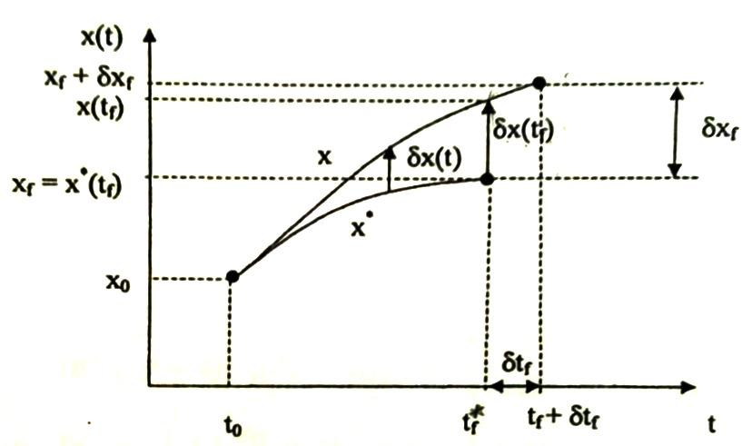
Problem 4 ($t_{f} ve x\left(t_{f}\right)$’in her ikiside serbest bırakılmış)
Aşağıda verilen koşullara bağlı olarak performans indisi $J$’yi minimize edecek $x^{∗}$’ı bulma probleminde hem $t_{f} ve hem de x\left(t_{f}\right)$’in her ikiside serbest bırakılmış.
Performans indisi
$$J\left(x\right)=\int_{t_{0}}^{t_{f}}{g\left(x\left(t\right),\dot{x}\left(t\right),t\right)dt}$$
Koşullar
$t_{0}, x\left(t_{0}\right)=x_{0} ⇒$ Tanımlı.
$t_{f}, x\left(t_{f}\right) ⇒$ Serbest.
$x^{∗}(t)$ ve $x\left(t\right)=x^{∗}\left(t\right)+δx\left(t\right)$ fonksiyonlarının karşılaştırması

Slide 16
Problem 4 ($t_{f} ve x\left(t_{f}\right)$’in her ikiside serbest bırakılmış)
Öncelikle, artımları oluştururuz
$$\int_{t_{0}}^{t_{f}+δt_{f}}{g\left(x,\dot{x},t\right)dt−\int_{t_{0}}^{t_{f}}{g\left(x^{∗},{\dot{x}}^{∗},t\right)dt}}$$
İntegrasyonu parçalara ayırarak, denklemi yeniden düzenlersek
$$ΔJ\left(x^{∗}, δx\right)=\int_{t_{0}}^{t_{f}}{\{ g\left(x,\dot{x},t\right)−g(}x^{∗},{\dot{x}}^{∗},t) \} dt+\int_{t_{f}}^{t_{f}+δt_{f}}{g\left(x,\dot{x},t\right)dt}$$
$x\left(t\right)=x^{∗}\left(t\right)+δx(t)$ olduğuna göre bu değeri yukarı denklemde yerine yazalım
$$ΔJ\left(x^{∗}, δx\right)=\int_{t_{0}}^{t_{f}}{\{\underset{A}{\underbrace{g(x^{∗}+δx, {\dot{x}}^{∗}+δ\dot{x},t)}}}−g(x^{∗},{\dot{x}}^{∗},t)\} dt+\underset{B}{\underbrace{\int_{t_{0}}^{t_{f}+δt_{f}}{g\left(x,\dot{x},t\right)dt}}}$$

Slide 17
Problem 4 ($t_{f} ve x\left(t_{f}\right)$’in her ikiside serbest bırakılmış)
$$ΔJ\left(x^{∗}, δx\right)=\int_{t_{0}}^{t_{f}}{\{\underset{A}{\underbrace{g(x^{∗}+δx, {\dot{x}}^{∗}+δ\dot{x},t)}}}−g(x^{∗},{\dot{x}}^{∗},t)\} dt+\underset{B}{\underbrace{\int_{t_{f}}^{t_{f}+δt_{f}}{g\left(x,\dot{x},t\right)dt}}}$$
Taylor serisinde A’nın $x^{∗}\left(t\right), \dot{x}(t)$ ile genişletilmesi:
$$A=g\left(x^{∗},{\dot{x}}^{∗},t\right)+\frac{∂g}{∂x}\left(x^{∗},{\dot{x}}^{∗},t\right)δx+\frac{∂g}{∂x}\left(x^{∗},{\dot{x}}^{∗},t\right)δ\dot{x}+O(δx,δ\dot{x})$$
$$B=g\left(x\left(t_{f}\right), \dot{x}\left(t_{f}\right), t_{f}\right),δt_{f}+O(δt_{f})$$
Burada,
$O\left(.\right) ⇒2^{nd}$ veya değişkenlerde daha yüksek dereceli terimler.
A ve B terimlerini yukarıdaki denklemde yerine koyup düzenleyere aşağıdaki eşitliği elde ederiz.
$ΔJ=\int_{t_{0}}^{t_{f}}{\left\{\left[\frac{∂g}{∂x} \left(x^{∗}, {\dot{x}}^{∗}, t\right)\right]δx+\left[\frac{∂g}{∂\dot{x}}\left(x^{∗}, {\dot{x}}^{∗}, t\right)\right]δ\dot{x}+O\left(δx,δ\dot{x}\right)\right\}dt}+g\left(x\left(t_{f}\right), \dot{x}\left(t_{f}\right), t_{f}\right)δt_{f}+O(δt_{f})$

Slide 18
Problem 4 ($t_{f} ve x\left(t_{f}\right)$’in her ikiside serbest bırakılmış)
$ΔJ=\int_{t_{0}}^{t_{f}}{\left\{\left[\frac{∂g}{∂x} \left(x^{∗}, {\dot{x}}^{∗}, t\right)\right]δx+\left[\frac{∂g}{∂\dot{x}}\left(x^{∗}, {\dot{x}}^{∗}, t\right)\right]δ\dot{x}+O\left(δx,δ\dot{x}\right)\right\}dt}+g\left(x\left(t_{f}\right), \dot{x}\left(t_{f}\right), t_{f}\right)δt_{f}+O(δt_{f})$
Yukarıdaki integralde, ikinci terime kısmi integral uyguladığımızda;
$$\int_{t_{0}}^{t_{f}}{\underset{u}{\underbrace{\frac{∂g}{∂\dot{x}}\left(x^{∗}, {\dot{x}}^{∗}, t\right)}}}\underset{dv}{\underbrace{δ\dot{x}dt}}=\frac{∂g}{∂\dot{x}}δx │_{t_{0}}^{t_{f}}−\int_{t_{0}}^{t_{f}}{δx\frac{d}{dt} \left[\frac{∂g}{∂\dot{x}}\right] dt }$$
$δx\left(t_{0}\right)=0$ olduğu için
$$\frac{∂g\left(x^{∗}(t_{f}), {\dot{x}}^{∗}(t_{f}), t_{f}\right)}{∂\dot{x}}δx(t_{f}) −\int_{t_{0}}^{t_{f}}{δx\frac{d}{dt} \left[\frac{∂g\left(x^{∗},{\dot{x}}^{∗},t\right)}{∂\dot{x}}\right] dt }$$
Elde edilir. Bu değeri yukarıda yerine yazarsak;
$$ΔJ=[\frac{∂g}{∂\dot{x}}\left(x^{∗}\left(t_{f}\right), {\dot{x}}^{∗}\left(t_{f}\right),t_{f},\right)δx\left(t_{f}\right)+\left[\underset{C}{\underbrace{g\left(x\left(t_{f}\right), \dot{x}\left(t_{f}\right), t_{f}\right)}}\right]δt_{f}+\int_{t_{0}}^{t_{f}}{\left\{\frac{∂g}{∂x} \left(x^{∗}, {\dot{x}}^{∗}, t\right)−\frac{d}{dt}\left[\frac{∂g}{∂\dot{x}}\left(x^{∗},{\dot{x}}^{∗},t\right)\right]\right\}δx\left(t\right)dt+O(.)}$$

Slide 19
Problem 4 ($t_{f} ve x\left(t_{f}\right)$’in her ikiside serbest bırakılmış)
$$ΔJ=[\frac{∂g}{∂\dot{x}}\left(x^{∗}\left(t_{f}\right), {\dot{x}}^{∗}\left(t_{f}\right),t_{f},\right)δx\left(t_{f}\right)+\left[\underset{C}{\underbrace{g\left(x\left(t_{f}\right), \dot{x}\left(t_{f}\right), t_{f}\right)}}\right]δt_{f}+\int_{t_{0}}^{t_{f}}{\left\{\frac{∂g}{∂x} \left(x^{∗}, {\dot{x}}^{∗}, t\right)−\frac{d}{dt}\left[\frac{∂g}{∂\dot{x}}\left(x^{∗},{\dot{x}}^{∗},t\right)\right]\right\}δx\left(t\right)dt+O\left(.\right)}$$
Taylor serisi kullanarak, C, $x^{∗}\left(t_{f}\right), {\dot{x}}^{∗}(t_{f})$ noktası için genişletilebilir:
$C=g\left(x^{∗}\left(t_{f}\right), {\dot{x}}^{∗}\left(t_{f}\right),t_{f},\right)+[\frac{∂g}{∂\dot{x}}\left(x^{∗}\left(t_{f}\right), {\dot{x}}^{∗}\left(t_{f}\right),t_{f},\right)δx\left(t_{f}\right)+\frac{∂g}{∂\dot{x}}\left(x^{∗}\left(t_{f}\right), {\dot{x}}^{∗}\left(t_{f}\right),t_{f},\right)δ\dot{x}\left(t_{f}\right)+O(.)$
C 'nin yukarıdaki ifade de yerine konulması ve $δx\left(t_{f}\right)δt_{f}$, $δ\dot{x}\left(t_{f}\right)δt_{f}$ terimlerinin ihmal edilmesi ile:
$$ΔJ=[\frac{∂g}{∂\dot{x}}\left(x^{∗}\left(t_{f}\right), {\dot{x}}^{∗}\left(t_{f}\right),t_{f},\right)δx\left(t_{f}\right)+[g\left(x^{∗}\left(t_{f}\right), {\dot{x}}^{∗}\left(t_{f}\right),t_{f},\right)δt_{f}+\int_{t_{0}}^{t_{f}}{\left\{\frac{∂g}{∂x} \left(x^{∗}, {\dot{x}}^{∗}, t\right)−\frac{d}{dt}\left[\frac{∂g}{∂\dot{x}}\left(x^{∗},{\dot{x}}^{∗},t\right)\right]\right\}δx\left(t\right)dt+O(.)}$$
Elde edilir.

Slide 20
Problem 4 ($t_{f} ve x\left(t_{f}\right)$’in her ikiside serbest bırakılmış)
$$ΔJ=[\frac{∂g}{∂\dot{x}}\left(x^{∗}\left(t_{f}\right), {\dot{x}}^{∗}\left(t_{f}\right),t_{f},\right)δx\left(t_{f}\right)+[g\left(x^{∗}\left(t_{f}\right), {\dot{x}}^{∗}\left(t_{f}\right),t_{f},\right)δt_{f}+\int_{t_{0}}^{t_{f}}{\left\{\frac{∂g}{∂x} \left(x^{∗}, {\dot{x}}^{∗}, t\right)−\frac{d}{dt}\left[\frac{∂g}{∂\dot{x}}\left(x^{∗},{\dot{x}}^{∗},t\right)\right]\right\}δx\left(t\right)dt+O(.)}$$
Şekilden
$$δx\left(t_{f}\right)≅δx_{f}−{\dot{x}}^{∗}\left(t_{f}\right)δt_{f}$$
Olduğu görüldüğüne göre, bu ifade
Yukarıdaki denklemde yerine yazılarak sadece
Doğrusal terimler dikkate alınırsa

Slide 21
Problem 4 ($t_{f} ve x\left(t_{f}\right)$’in her ikiside serbest bırakılmış)
$$δJ\left(x^{∗},δx\right)=\left[\frac{∂g}{∂\dot{x}}\left(x^{∗}\left(t_{f}\right), {\dot{x}}^{∗}\left(t_{f}\right),t_{f},\right)\right]δx_{f}+\left\{g\left(x^{∗}\left(t_{f}\right), {\dot{x}}^{∗}\left(t_{f}\right),t_{f},\right)−\left[\frac{∂g}{∂\dot{x}}\left(x^{∗}\left(t_{f}\right), {\dot{x}}^{∗}\left(t_{f}\right),t_{f},\right)\right]{\dot{x}}^{∗}\left(t_{f}\right)\right\}δt_{f}+\int_{t_{0}}^{t_{f}}{\left\{\frac{∂g}{∂x} \left(x^{∗}, {\dot{x}}^{∗}, t\right)−\frac{d}{dt}\left[\frac{∂g}{∂\dot{x}}\left(x^{∗},{\dot{x}}^{∗},t\right)\right]\right\}δx\left(t\right)dt=0}$$
serbest uç noktası için uç değer, aynı zamanda, belirli bir sabit uç nokta problemi için bir uç değerdir. Bu nedenle, Euler denklemi yerine getirilmelidir ve bu nedenleyukarıdaki integral sıfırdır. Böylece yukarıdaki denklem aşağıdaki forma indirgenmiş olur
$$\left[\frac{∂g}{∂x} \left(x^{∗}, {\dot{x}}^{∗}, t\right)\right]δx_{f}+\left\{g\left(x^{∗}\left(t_{f}\right), {\dot{x}}^{∗}\left(t_{f}\right), t_{f}\right)−\left[\frac{∂g}{∂\dot{x}}\left(x^{∗}\left(t_{f}\right), {\dot{x}}^{∗}\left(t_{f}\right),t_{f}\right)\right]{\dot{x}}^{∗}\left(t_{f}\right)\right\}δt_{f}=0$$

Slide 22
Problem 4 ($t_{f} ve x\left(t_{f}\right)$’in her ikiside serbest bırakılmış)
$$\left[\frac{∂g}{∂x} \left(x^{∗}, {\dot{x}}^{∗}, t\right)\right]δx_{f}+\left\{g\left(x^{∗}\left(t_{f}\right), {\dot{x}}^{∗}\left(t_{f}\right), t_{f}\right)−\left[\frac{∂g}{∂\dot{x}}\left(x^{∗}\left(t_{f}\right), {\dot{x}}^{∗}\left(t_{f}\right),t_{f}\right)\right]{\dot{x}}^{∗}\left(t_{f}\right)\right\}δt_{f}=0$$
Denklemi kısaca aşağıdaki formda ifade edilebilir.
$$\left\{{\left[\frac{∂g}{∂\dot{x}}\right]}_{t=t_{f}}\right\}δx_{f}+\left\{{\left[g−\left(\frac{∂g}{∂\dot{x}}\right)\dot{x}\right]}_{t=t_{f}}\right\} δt_{f}=0$$
Bu denkleme genelleştirilmiş sınır koşulları denklemi adı verilir.

Slide 23
Problem 4a ($t_{f} ve x\left(t_{f}\right)$ birbiriyle ilişkili değil)
$δx_{f}$ ve $δt_{f}$ bağımsızdır. Böylece genelleştirilmiş sınır koşulları denklemindeki katsayılar sıfır olmalıdır, yani.
$${\left[\frac{∂g}{∂\dot{x}}\right]}_{t=t_{f}}=0$$
$${\left[g−\left(\frac{∂g}{∂\dot{x}}\right)\dot{x}\right]}_{t=t_{f}}=0$$
Bu, birlikte değerlendirildiğinde şu anlama gelir:
$${\left[\frac{∂g}{∂\dot{x}}\right]}_{t=t_{f}}=0$$
$${\left[g\right]}_{t=t_{f}}=0$$
Böylece iki integralleme sabiti $c_{1}, c_{2}$ [Euler Denkleminin çözümünden ortaya çıkan] ve $t_{f}^{∗}$ yukarıdaki iki doğal sınır koşulunu ve $x\left(t_{0}\right)=x_{0}$ sınır koşulunu kullanarak çözülebilir.

Slide 24
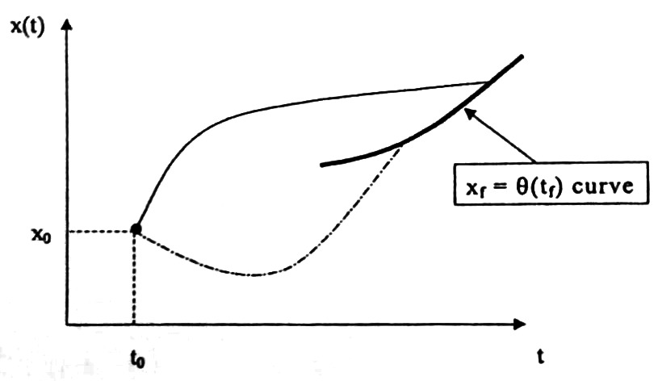
Problem 4b ($t_{f} ve x\left(t_{f}\right)$ birbiriyle ilişkili)
Son noktaların bulunabileceği eğri denklemi aşağıdaki gibi ifade edilsin.
$$x\left(t_{f}\right)=θ(t_{f})$$
Son nokta bu eğri üzerinde olmak zorundadır.
$$x\left(t_{f}\right)=θ\left(t_{f}\right)⟹ δx_{f}≅\frac{dθ}{dt_{f}}δt_{f}$$
Bu ilişki genelleştirilmiş sınır değerler denkleminde yerine yazılırsa
$${\left[g+\left(\frac{∂g}{∂\dot{x}}\right)\left(\frac{dθ}{dt_{f}}−\dot{x}\right)\right]}_{t=t_{f}}=0$$
Böylece $c_{1}, c_{2}$ ve $t_{f}^{∗}$ yukarıdaki doğal sınır koşulları, $x\left(t_{f}\right)=θ(t_{f})$ ve $x\left(t_{0}\right)=x_{0}$ sınır koşulları kullanılarak çözülebilir.
İki Farklı Kabul Edilebilir/ Geçerli x(t) Fonksiyonu

Slide 25
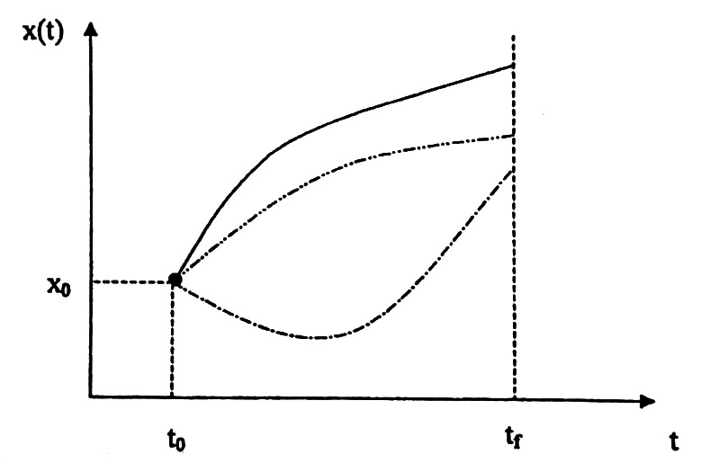
Problem 2 $t_{f}$ tanımlı $ve x\left(t_{f}\right)$ serbest bırakılmış
$t_{f}$ verilmiş $⇒ δt_{f}=0$
$x_{f}$ bağımsız $⇒ δx_{f}$ keyfi
Bu durumda
$${\left[\frac{∂g}{∂\dot{x}}\right]}_{t=t_{f}}=0$$
Ve
$$x\left(t_{0}\right)=x_{0}$$
Kullanılarak
$c_{1}$ ve $c_{2}$’i belirlenebilir.
Üç Farklı, Kabul Edilebilir $x(t)$ Fonksiyonu

Slide 26
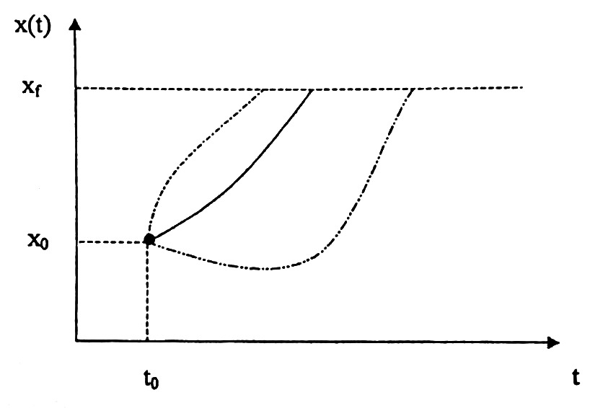
Problem 3 $t_{f}$ serbest bırakılmış $ve x\left(t_{f}\right)$ tanımlı
$x_{f}$ verilmiş $⇒δx_{f}=0$
$t_{f}$ bağımsız $⇒δt_{f}$ keyfi.
Bu durumda
$${\left[g−\left(\frac{∂g}{∂\dot{x}}\right)\dot{x} \right]}_{t=t_{f}}=0$$
Ve
$$x\left(t_{0}\right)=x_{0}$$
$$x\left(t_{f}\right)=x_{f}$$
Kullanılarak
$c_{1}$ ve $c_{2}$’i belirlenebilir.
Üç Farklı, Kabul Edilebilir $x(t)$ Fonksiyonu

Slide 27
Özet
$$J\left(x\right)=\int_{t−0}^{t_{f}}{g\left(x\left(t\right), \dot{x}\left(t\right),t\right)dt}$$
Euler denklemi( $x^{∗}\left(t\right)$ ekstremum olması için gereken koşul):
$$\frac{∂g}{∂x}−\frac{d}{dt}\left[\frac{∂g}{∂\dot{x}}\right]=0$$
Genelleştirilmiş Sınır Koşulları (sağ bitiş noktası için):
$$\left\{{\left[\frac{∂g}{∂\dot{x}}\right]}_{t=t_{f}}\right\}δx_{f}+\left\{{\left[g−\left(\frac{∂g}{∂\dot{x}}\right)\dot{x}\right]}_{t=t_{f}}\right\}δt_{f}=0$$
Benzer bir denklem aynı zamanda, sol uç nokta için de türetilebilir:
$$\left\{{\left[\frac{∂g}{∂\dot{x}}\right]}_{t=t_{0}}\right\}δx_{0}+\left\{{\left[g−\left(\frac{∂g}{∂\dot{x}}\right)\dot{x}\right]}_{t=t_{0}}\right\}δt_{0}=0$$

Slide 28
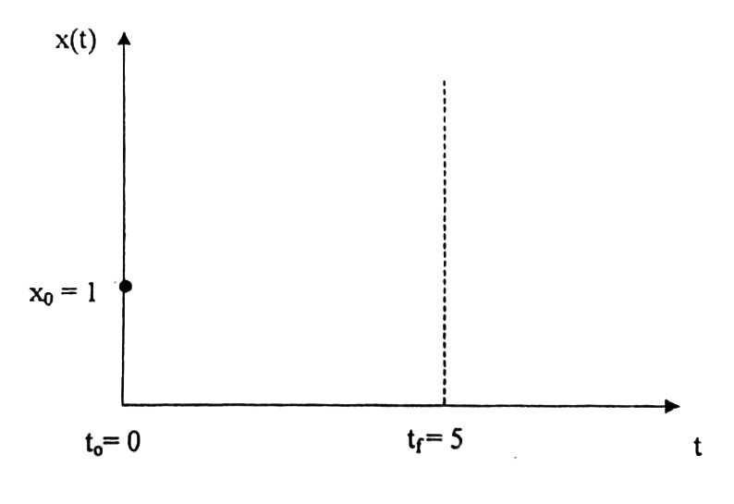
Örnek 1
$x(0) = 1$noktasını $t = 5$çizgisine bağlayan en kısa düzgün eğriyi bulun.
$$Eğri uzunluğu ≡J\left(x\right)=\int_{0}^{5}{\sqrt{1+{\dot{x}}^{2}\left(t\right)}dt}$$
$$\left.\begin{matrix}t_{0}=0 \\ x_{0}=1 \\ \\ t_{f}=5 sn. \\ x_{f}=bağımsız \end{matrix}\right\}⟹Problem 2 t_{f} verilmiş, x_{f} serbest$$

Slide 29
Örnek 1 Çözüm
İkinci dereceden Doğrusal Zamanla Değişmeyen diferansiyel denklemini çözme:
$x^{∗}\left(t\right)=c_{1}t+c_{2}⟹x^{∗}\left(0\right)=1 ⇒c_{2}=1$
$c_{2}=1$ yerine yazılırsa
$$x^{∗}\left(t\right)=c_{1}t+1$$
$t_{f}$ verilmiş $⇒δt_{f}=0$
$x_{f}$ bağımsız $⇒δx_{f}$ keyfi.
Genelleştirilmiş sınır koşulları sağ son nokta
$${\left[\frac{∂g}{∂\dot{x}}\right]}_{t=t_{f}}=0 ⇒\frac{{\dot{x}}^{∗}\left(5\right)}{\sqrt{1+{\dot{x}}^{2}\left(5\right)}}=0$$
$${\dot{x}}^{∗}\left(5\right)=0⇒c_{1}=0$$
$$x^{∗}\left(t\right)=1$$
[problemin fiziği $⇒x^{∗}(t)$ minimum yol açar]
Euler denklemi:
$$\frac{∂g}{∂x}−\frac{d}{dt}\left[\frac{∂g}{∂\dot{x}}\right]=0$$
$$\frac{∂g}{∂x}=0$$
$$\frac{∂g}{∂\dot{x}}=\frac{\dot{x}\left(t\right)}{\sqrt{1+{\dot{x}}^{2}\left(t\right)}}$$
İkisi birlikte değerlendirilirse
$$−\frac{d}{dt}\left[\frac{\dot{x}\left(t\right)}{\sqrt{1+{\dot{x}}^{2}\left(t\right)}}\right]=0$$
$⇒ −\frac{\ddot{x}\left(t\right)}{{\left[1+{\dot{x}}^{2}\left(t\right)\right]}^{\frac{3}{2}}}=0 ⇒\ddot{x}\left(t\right)=0$

Slide 30
Örnek 2 ve Çözümü
$$J\left(x\right)=\int_{t_{0}}^{t_{f}}{[2x\left(t\right)+\frac{1}{2}{\dot{x}}^{2}(t)]dt}$$
Sınır Koşulları
$$\left.\begin{matrix}x\left(1\right)=4 \\ x\left(t_{f}\right)=4 \\ \text{ba}\text{ğı}\text{ms}\text{ı}\text{z} \text{ve} t_{f}>1\end{matrix}\right\}⟹Problem 3$$
Euler denklemi:
$$2−\frac{d}{dt} \left[\dot{x}\right]=0 ⇒ \ddot{x}\left(t\right)=2⇒ x^{∗}\left(t\right)=t^{2}+c_{1}t+c_{2}$$
$$x\left(1\right)=4 ⇒{\left(1\right)}^{2}+c_{1}\left(1\right)+c_{2}=4$$
$$x\left(t_{f}\right)=4 ⇒ t_{f}^{2}+c_{1}t_{f}+c_{2}=4$$

Slide 31
Örnek 2 ve Çözümü
$$δx_{f}=0 ve δt_{f}⇒keyfi$$
Böylece genelleştirilmiş sınır koşulları
$${\left[g−\left(\frac{∂g}{∂\dot{x}}\right)\dot{x}\right]}_{t=t_{f}}=0$$
$$⇒ \left\{2 x^{∗}\left(t_{f}\right)+\frac{1}{2}{\left[{\dot{x}}^{∗}\left(t_{f}\right)\right]}^{2}\right\}−\left\{{\dot{x}}^{∗}\left(t_{f}\right)\right\}{\dot{x}}^{∗}\left(t_{f}\right)=0$$
$$2x^{∗}\left(t_{f}\right)−\frac{1}{2}{\left[{\dot{x}}^{∗}\left(t_{f}\right)\right]}^{2}=0$$
$$x^{∗}\left(t\right)=t^{2}+c_{1}t+c_{2}⇒ {\dot{x}}^{∗}\left(t\right)=2t+c_{1}$$
Değerleri yukarıdaki denklemde yerine yazılırsa
$$2\left(t_{f}^{2}+c_{1}t_{f}+c_{2}\right)−\frac{1}{2}{\left(2t_{f}+c_{1}\right)}^{2}=0$$
$$⇒ 2c_{2}−\frac{c_{1}^{2}}{2}=0$$
$$c_{1}+c_{2}=3$$
$$t_{f}^{2}+c_{1}t_{f}+c_{2}=4$$
$$c_{2}=\frac{c_{1}^{2}}{4}$$
üç doğrusal olmayan cebirsel denklemdir $c_{1}, c_{2}$ ve $t_{f}$’de. $t_{f}>1$ ‘e bağlı olarak denklemler çözülebilir.
$$c_{1}=−6,$$
$$c_{2}=9,$$
$$t_{f}=5 sn. [=t_{f}^{∗}]$$
Böylece
$$x^{∗}\left(t\right)=t^{2}−6t+9$$
ekstremum tipini kontrol et

Slide 32
Örnek 3 ve Çözümü
$$J\left(x\right)=\int_{0}^{t_{f}}{{\left[1+{\dot{x}}^{2}\left(t\right)\right]}^{\frac{1}{2}}dt }$$
Sınır Koşullar
$$x\left(0\right)=0$$
x(t) aşağıda verilen eğride sonlandırılmalıdır.
$$θ\left(t\right)=\frac{1}{2}{\left[t−5\right]}^{2}−\frac{1}{2}$$
Yani,
$$x_{f}=θ\left(t_{f}\right)=\frac{1}{2}{\left[t_{f}−5\right]}^{2}−\frac{1}{2}$$
Problem 4.b. Çeşidindedir.
$$−\frac{d}{dt}\left\{\frac{{\dot{x}}^{∗}\left(t\right)}{{\left[1+{\dot{x}}^{2}\left(t\right)\right]}^{\frac{1}{2}}}\right\}=0⇒ {\ddot{x}}^{∗}\left(t\right)=0$$
$$x\left(0\right)=0⟹x^{∗}\left(t\right)=c_{1}t+c_{2}⟹c_{2}=0$$

Slide 33
Örnek 3 ve Çözümü
Karşıtlık koşulu:
$${\left[g+\left(\frac{∂g}{∂\dot{x}}\right)\left(\frac{dθ}{dt_{f}}−\dot{x}\right)\right]}_{t=t_{f}}=0$$
$$⇒{\left(1+{{\dot{x}}^{∗}}^{2}\left(t_{f}\right)\right)}^{\frac{1}{2}}+\left(\frac{{\dot{x}}^{∗}\left(t_{f}\right)}{{\left[1+{{\dot{x}}^{∗}}^{2}\left(t_{f}\right)\right]}^{\frac{1}{2}}}\right)\left(\left(t_{f}−5\right)−{\dot{x}}^{∗}\left(t_{f}\right)\right)=0$$
Ancak, $x^{∗}\left(t\right)=c_{1}t ⇒ {\dot{x}}^{∗}\left(t\right)=c_{1} ⇒ {\dot{x}}^{∗}\left(t_{f}\right)=c_{1}$
$$c_{1}\left(t_{f}−5\right)+1=0$$
$$c_{1}t_{f}=\frac{1}{2}{\left[t_{f}−5\right]}^{2}−\frac{1}{2}$$
$$c_{1}=\frac{1}{2} , t_{f}=3 sn. [=t_{f}^{∗}]$$
$x^{∗}\left(t\right)=\frac{1}{2}t,$ [ekstremum tipini kontrol et]

